Slide 1
«Шишкин - это ли не учитель?»
«Наставничество в мировой художественной культуре»

Slide 2
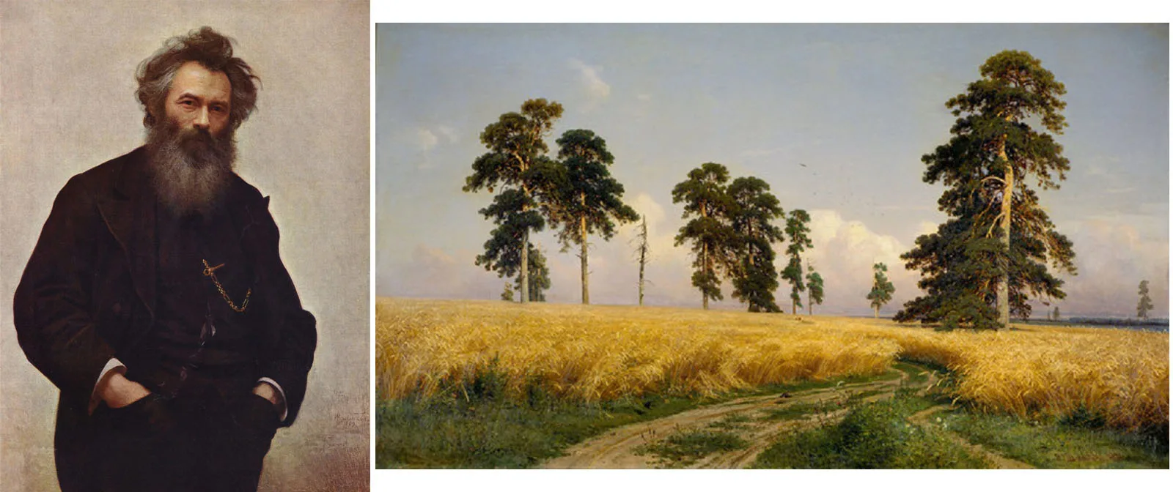
«Лесной богатырь-художник», «царь леса» — так называли Ивана Шишкина современники. Он много путешествовал по России, воспевая величественную красоту ее природы в своих картинах​, которые сегодня известны каждому.

Slide 3
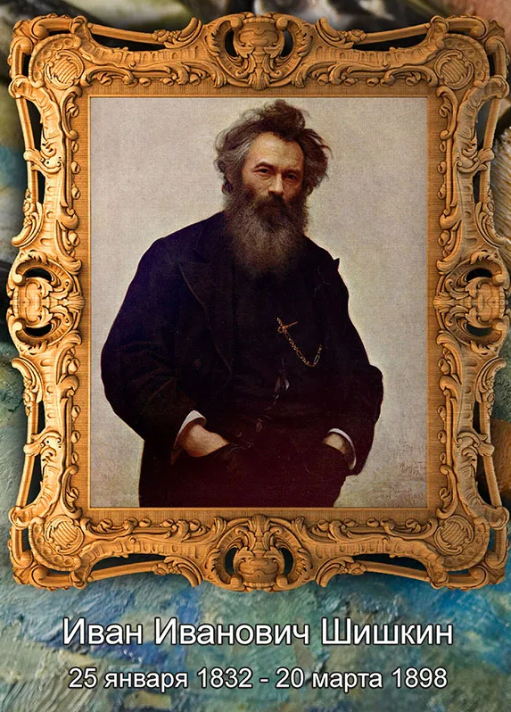
Иван Шишкин
Годы жизни: 25 января 1832 - 20 марта 1898
Сфера деятельности: Художник
Иван Шишкин родился в купеческой семье в небольшом городе Елабуге Вятской губернии (на территории современного Татарстана)

Slide 4
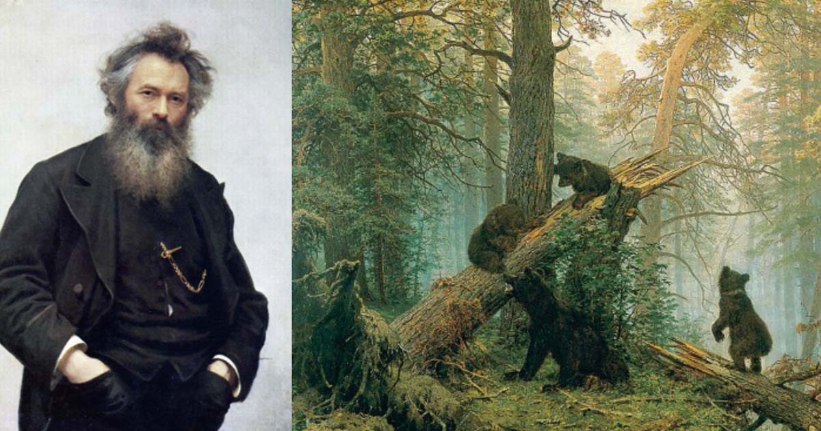
Шишкин всегда интересовался искусством больше, чем точными науками;
Еще в молодости начали формироваться его взгляды на искусство и призвание художника, которые он сохранил на протяжении всей жизни.

Slide 5
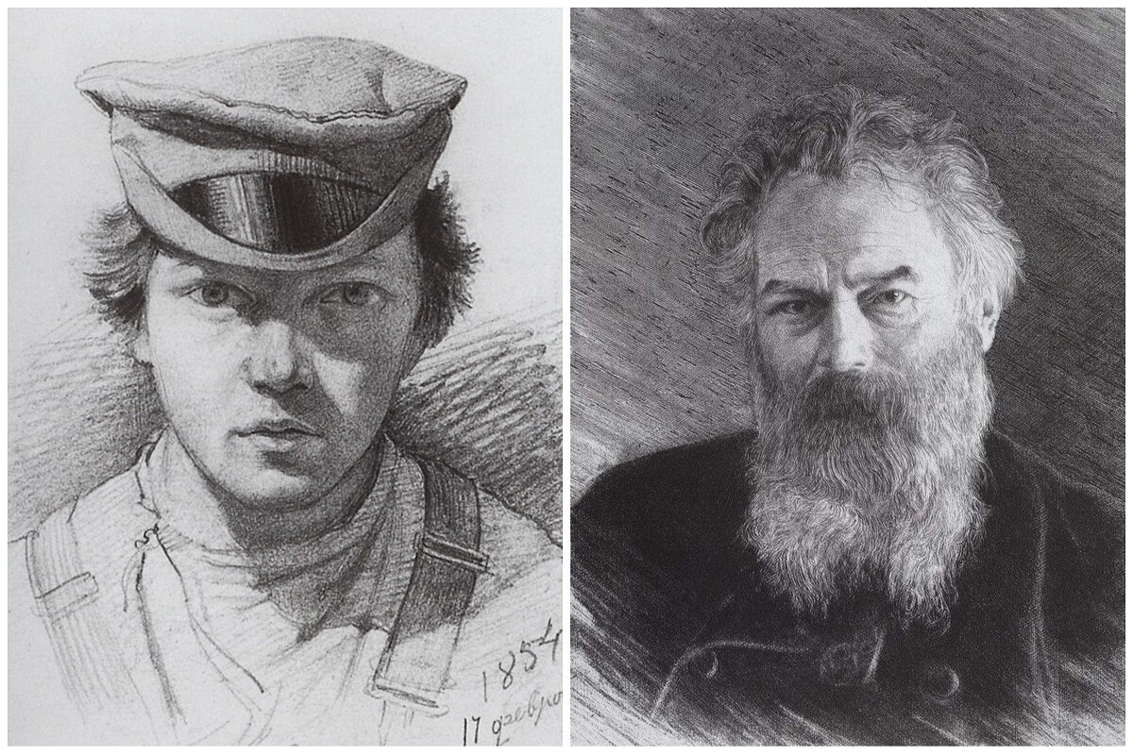
Всерьез о профессии художника Шишкин задумался впервые, когда в Елабугу приехали московские живописцы, чтобы расписать иконостас местной церкви.
Они и рассказали ему о Московском училище живописи и ваяния​ — и тогда Шишкин твердо решил следовать за своей мечтой.

Slide 6
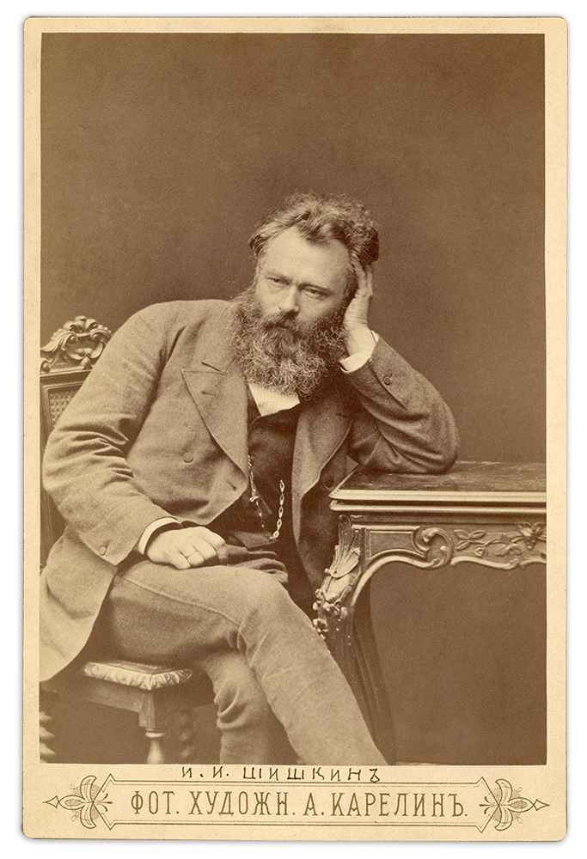
“Возьмите Шишкина. Это ли не учитель? - писал И. Н. Крамской П. М. Третьякову. - Вам, может быть, покажется это даже смешно, но я утверждаю, что Шишкин чудесный учитель…”

Slide 7
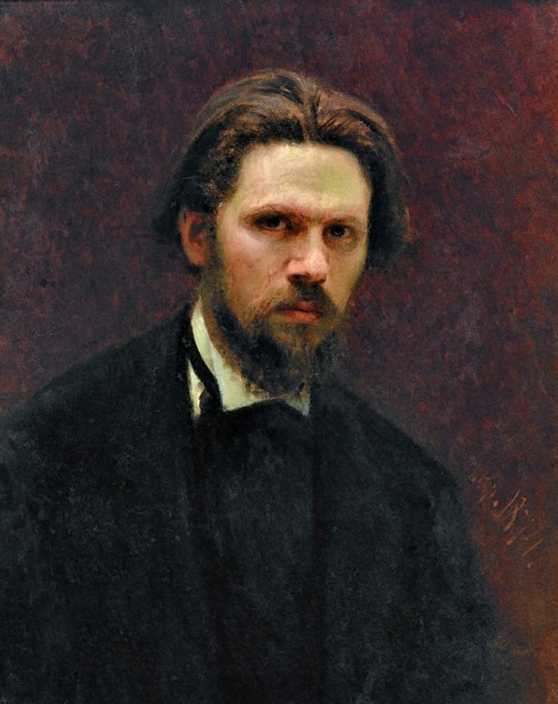
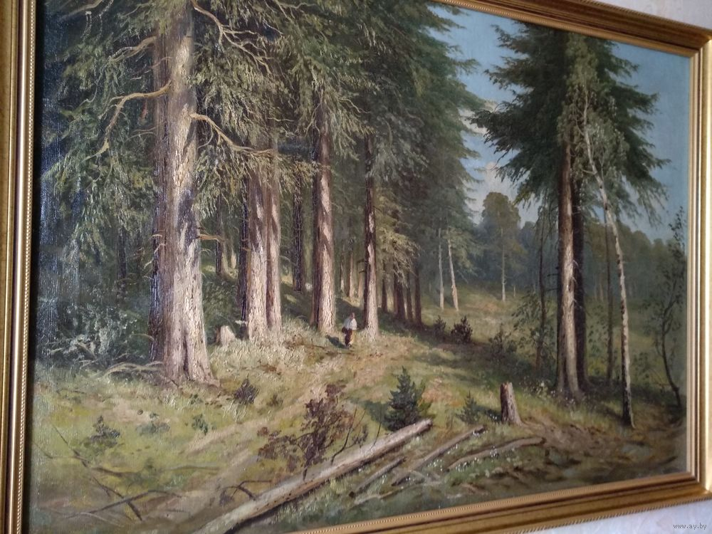
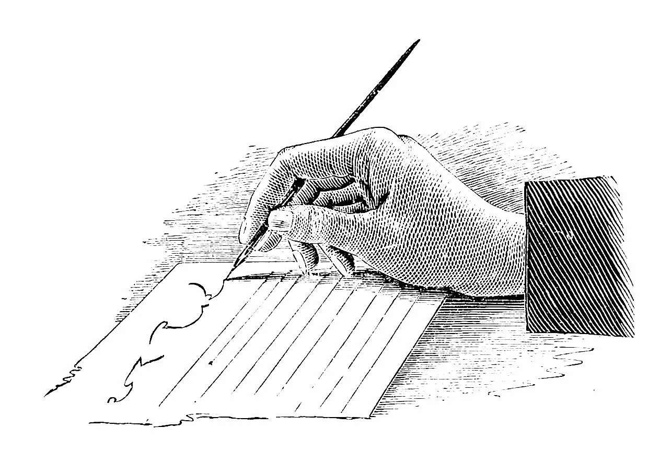
Крамской писал письмо, видя, как внимательны к творчеству Шишкина молодые художники.

Slide 8
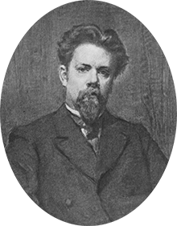
И. И. Шишкин и И. Н. Крамской, оценив дарование семнадцатилетнего Андрея Шильдера, принялись ходатайствовать о выделении ему пособия (как пенсионеру) в 40 рублей в месяц, как талантливому художнику, для развития таланта.
Иван Иванович взял его под свое покровительство. С помощью Шишкина Шильдер овладел рисунком.

Slide 9
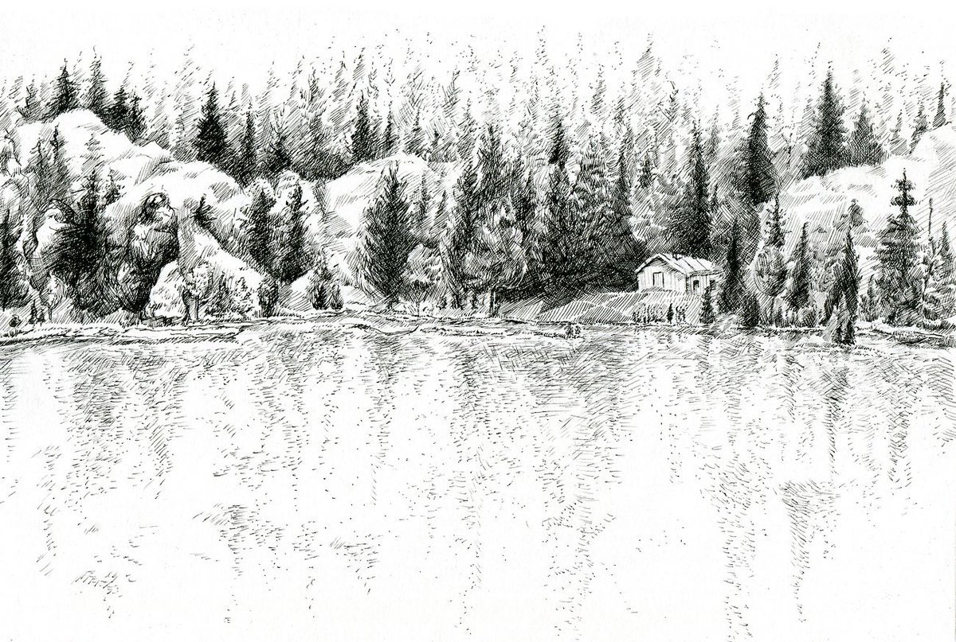
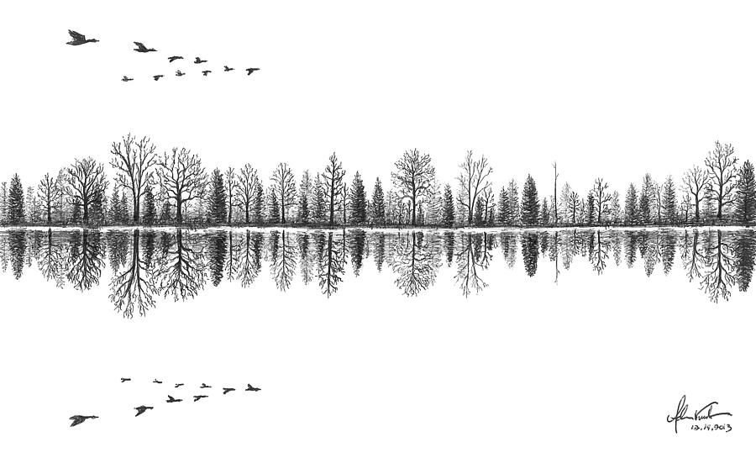
Основой всего Иван Иванович считал рисунок. С него начинал преподавание. О важности рисунка говорил Иван Иванович и еще одному ученику - Н. Н. Хохрякову, к занятиям с которым приступил с зимы 1880 года.

Slide 10
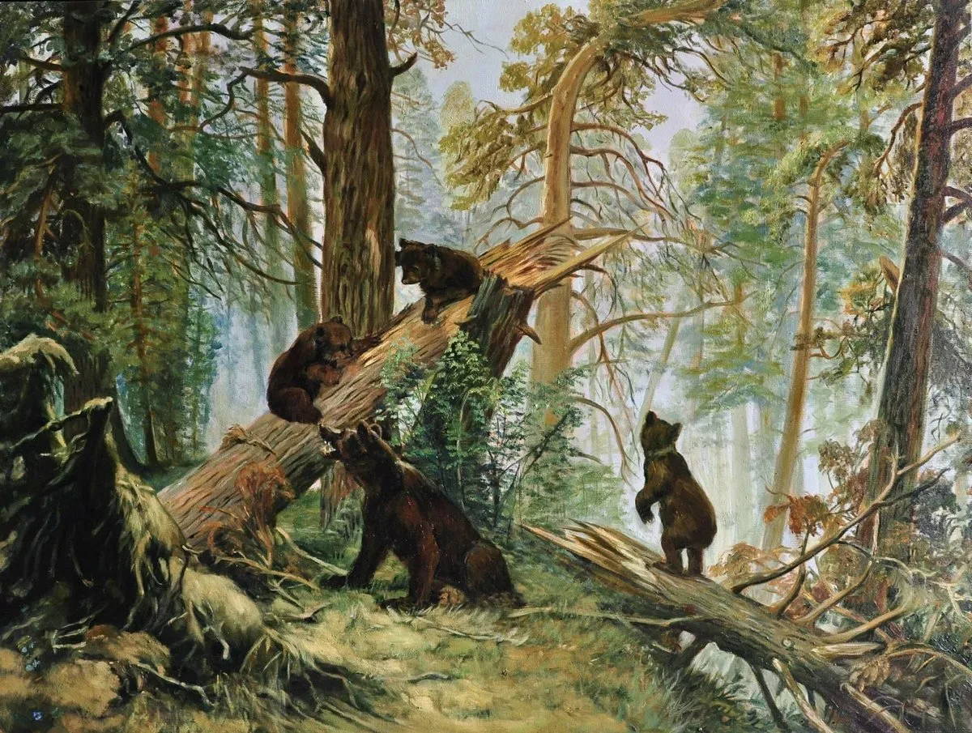
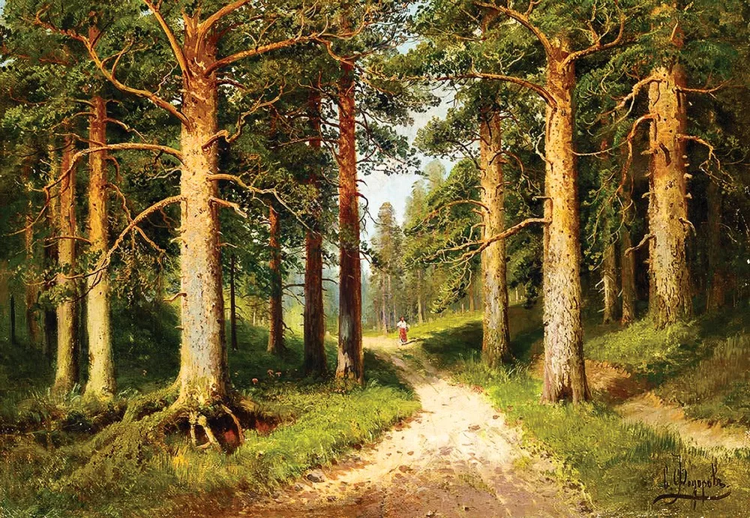
“Он в большинстве своих произведений несколько сух и скуп в колорите, поэтическое настроение как будто бы чуждо его кисти. Но зато сколько правды и тонкого понимания в его изображениях леса!” - отметит В. М. Михеев.

